Slide 1

软件体系结构与设计模式 Software Architecture & Design Patterns
课程编号：SE33004（2020版培养计划）
授课对象：21级软件工程（04-06班）
主讲教师：辛国栋
Email：gdxin@hit.edu.cn

Slide 2
本讲内容
1. 课程介绍
2. 预备知识-类之间的六个关系
3. 预备知识-软件设计的七个原则

Slide 3
1. 课程介绍 Course Introduction

Slide 4

软件设计要考虑很多因素
功能
Functionality
兼容性
Compatibility
成本/工期
Cost/Schedule
可靠性
Reliability/Availability
性能
Performance
安全性
Security
容纳能力
Capacity
容错
Fail safe/Fault tolerance
软件设计
可扩展性
Scalability
弹性
Resilience

Slide 5
因此，软件设计要借鉴成功经验
软件设计模式DP
software design patterns
软件体系结构/软件架构SA
software architecture
概念：设计模式是对软件设计的经验总结，是对软件设计中反复出现的设计问题的成功解决方案的描述。
软件设计模式适用于小范围的局部的程序设计，即组件的设计
16学时
概念：软件架构是软件系统的结构，包括软件组件，这些组件的外部可见性质，以及各个组件之间的关系。
软件架构模式是指一种经过验证的、用于解决常见软件架构问题的最佳实践和模板。
16学时
设计模式的意义：可以使设计者更加方便的借鉴或者直接使用已经过验证的成功设计方案，而不必花费时间进行重复设计

Slide 6
设计模式总览- GOF[95]
创建型模式(5个)
Creational Patterns
结构型模式(7个)
Structural Patterns
行为型模式（11个)
Behavioral Patterns
单例模式 Singleton
原型模式 Prototype
工厂方法模式 Factory Method
抽象工厂模式 Abstract Factory
建造者模式Builder
代理模式 Proxy
适配器模式 Adapter
桥接模式 Bridge
装饰模式 Decorator
外观模式 Facade
享元模式 Flyweight
组合模式 Composite
模板方法模式 Template Method
策略模式 Strategy
命令模式Command
职责链模式 Chain of Responsibility
状态模式 State
观察者模式 Observer
中介者模式 Mediator
迭代器模式 Iterator
访问者模式 Visitor
备忘录模式 Memento
解释器模式 Interpreter

Slide 7
软件架构总览
经典的软件架构
Classic software architecture
基于网络的软件架构
Network based architecture
层次架构
layered architecture
客户端/服务器体系结构
Client-Server Software Architecture
MVC架构
MVC architecture
客户端/服务器体系结构
Browser-Server Architecture
调用-返回体系结构
Call and Return Architecture
P2P风格的体系结构
peer-to-peer Architecture
管道-过滤器架构
Pipes and Filters Architecture
网格计算体系结构
Grid Computing Architecture
数据流风格的软件架构
Data flow Architecture
云计算架构
Cloud Architecture
事件驱动体系结构
Event driven Architecture
SOA架构
Service-Oriented Architecture
微服务架构
Micro service Architecture

Slide 8




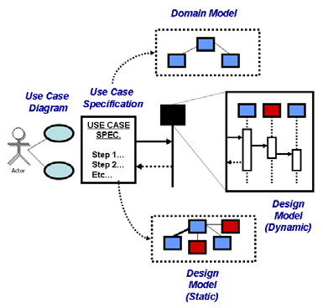






本课程学习需要的前序知识

Slide 9



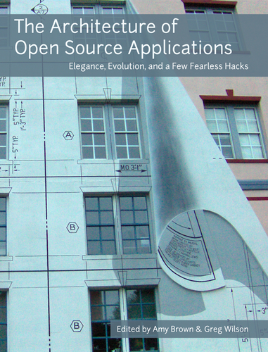
参考书
参考教材：
其他参考书：
高等教育出版社
ISBN：9787040372021
出版时间：2013-05-01
人民邮电出版社
ISBN：9787115439499出版时间：2016-12-01
电子工业出版社
ISBN：9787115439499出版时间：2002-10-01
https://aosabook.org/en/

Slide 10
考核方式
① 期末考试占总成绩80%
80%
20%
② 作业与项目占总成绩20%
开卷考试
独立完成
homework（9选7）
3 projects（全做）
1
2

Slide 11
2. 预备知识-类之间的六种关系 Preliminary knowledge-Six Relationships between Classes

Slide 12
类图的作用
类图(Class Diagram) 用来描述不同的类以及它们之间的关系
在UML中，采用矩形框表示类，可以将矩形框划分为三个区域，分别表示类名、属性和操作
类名
Employee
-name:String
-age:int
-address:String
属性
+work():void
+method1(a:int):String
+method2(p1:int, p2:String): int
操作
+ 表示public; # 表示protected; - 表示private; ~表示默认，或者包内可见

Slide 13
类之间的六种关系-纲要
依赖
聚合和组合属于特殊的关联关系；
组合是一种特殊的聚合关系；
横向关系
关联
聚合
组合
类间关系
泛化
纵向关系
实现

Slide 14
类之间的六种关系-泛化关系
泛化关系：类与类之间/接口与接口之间的一种继承关系，表示一般与特殊的关系，指定了子类如何特化父类的所有特征和行为
FoodItem
抽象类名：
用斜体表示
抽象方法：用斜体表示
+setVitamin():void
+setCaloric():void
表示方式：使用带空心三角箭头的实线表示，箭头指向父类
Tomato
+setVitamin():void
+setCaloric():void
具体食品类
Notes:
Java接口和接口的关系：多继承，一个接口可以同时继承多个接口；JDK8后接口新增方法

Slide 15
类之间的六种关系-实现关系
实现关系也是一种继承关系，表示类是接口所有特征和行为的实现
<<interface>>
iMouseEventListener
鼠标事件的监听接口类
+mouseUp()
+mouseDown()
+mouseMove()
实现关系表示方式：使用带三角箭头的虚线表示，箭头指向接口类。
Button
ListView
+mouseUp()
+mouseUp()
+mouseDown()
+mouseDown()
+mouseMove()
+mouseMove()
Button控件类和ListView控件类都是鼠标监听事件的实现类。

Slide 16
类之间的六种关系-依赖关系
两个相对独立的对象，当一个对象负责构造另一个对象的实例，或者依赖另一个对象的服务时，这两个对象之间主要体现为依赖关系
在设计类时，尽量避免双向依赖
表示方式：带箭头的虚线，指向被使用者或者被创建者
依赖关系可以通过三种方式来实现：
某个类的方法使用另一个类的对象作为参数（如上图）
在一个类的方法中将另一个类的对象作为其局部变量
在一个类的方法中调用另一个类的静态方法

Slide 17
类之间的六种关系-依赖关系
依赖关系的理解
可以将依赖关系理解为一种使用的关系，即“Use-a”的关系。
再简单一点理解，类 A 使用到了类 B，并且这种使用关系具有偶然性，临时性，是非常弱的关系，但是 B 类中的变化会影响到类 A。
如上图，班车司机开着班车接送公司员工上下班，每天班车可能不同，但是班车司机只是一个司机，公司给配哪辆班车，司机就使用哪辆班车接送员工。
use-a
类 A
类 B

Slide 18
类之间的六种关系-关联关系
对于两个相对独立的对象，当一个对象与另一个对象存在固定的对应关系时，这两个对象之间为关联关系。
（1）单向关联：类 A 当中使用了类 B，其中类 B 是作为类 A 的成员变量。使用带普通箭头的实心线表示，指向被拥有者
（2）双向关联： 类 A 当中使用了类 B 作为成员变量，同时类 B 中也使用了类 A 作为成员变量。
可以使用有两个箭头或者没有箭头实心线表示
关联关系是两个类一种强的依赖关系，与依赖关系中的偶然性不同，关联关系是长期性的。可以理解为一种拥有或者对应关系，称作为“Has-a”的关系
（3）自关联：自己包含自己
Notes:
单向关联用一个带箭头的直线表示。每个顾客都有一个地址。让Customer 类持有一个Address类型的对象作为成员变量实现单向关联
双向关联就是双方各自持有对方类型的成员变量，用一个不带箭头的直线或者双向箭头直线表示。
Customer类中维护一个Product[]类型的数组，表示一个顾客购买了哪些产品；在Product类中维护一个Customer类型的成员变量表示这个产品被哪个顾客所购买

Slide 19
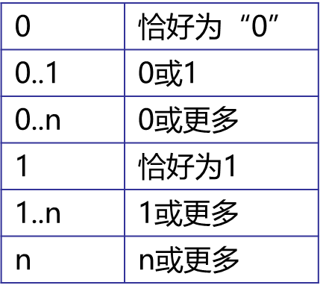
类之间的六种关系-关联关系
关联名、端点名（角色）及多重性
关联重数
关联端点名
+staff
*
PlanAnalyst
关联名
leads
关联端点名
+leader
0..1
关联重数放在目标端，说明每个实例与目标实例的链接个数
1..2
关联重数
analyzes
关联名
1..*
PlanMatrics
关联名链接两个类，代表两个类的语义链接

Slide 20
类之间的六种关系-聚合关系
聚合关系属于关联关系的一种，耦合度强于关联，他们的代码表现是相同的，仅仅是在语义上有所区别。
关联关系的对象间是相互独立的；而聚合关系的对象之间存在着包容关系，聚合关系强调是“整体”包含“部分”，但是“部分”可以脱离“整体”而单独存在。
上图中汽车包含了发动机，而发动机脱离了汽车也能单独存在。
表示方式：带空心菱形的实心线，菱形指向整体
Notes:
Car类与Engine类就是聚合关系（Car类中包含一个Engine类型的成员变量）。由上图我们可以看到，UML中聚合关系用带空心菱形和箭头的直线表示。聚合关系强调是“整体”包含“部分”，但是“部分”可以脱离“整体”而单独存在。比如上图中汽车包含了发动机，而发动机脱离了汽车也能单独存在。

Slide 21
类之间的六种关系-组合关系
组合关系是比聚合关系还要强的关系，它要求普通的聚合关系中代表整体的对象负责代表部分的对象的生命周期，
即“整体”负责“部分”的生命周期，他们之间是共生共死的，并且“部分”单独存在时没有任何意义
表示方法：带实心菱形的实线，菱形指向整体。
以上类图表达：嘴Mouth是头Head的一部分且不能脱离了头而单独存在

Slide 22
3. 预备知识-软件设计的七原则 Preliminary knowledge-Seven Principles of Software Design

Slide 23
软件设计的七原则 - SRP
单一职责原则（Single Responsibility Principle，SRP）
一个类应该有且仅有一个引起它变化的原因，否则类应该被拆分（There should never be more than one reason for a class to change）
每个类只负责自己的事情，而不是变成万能

Slide 24
软件设计的七原则 - OCP
开闭原则（Open Closed Principle，OCP）
软件实体应当对扩展开放，对修改关闭（Software entities should be open for extension，but closed for modification）
合成复用原则、里氏替换原则相辅相成，都是开闭原则的具体实现规范
扩展新类而不是修改旧类

Slide 25
软件设计的七原则 - LSP
里氏替换原则（Liskov Substitution Principle，LSP）
继承必须确保超类所拥有的性质在子类中仍然成立（Inheritance should ensure that any property proved about supertype objects also holds for subtype objects）
继承父类而不去改变父类

Slide 26
软件设计的七原则 - ISP
接口隔离原则（Interface Segregation Principle，ISP）
一个类对另一个类的依赖应该建立在最小的接口上（The dependency of one class to another one should depend on the smallest possible interface）。
各个类建立自己的专用接口，而不是建立万能接口

Slide 27
软件设计的七原则 - DIP
依赖倒置原则（Dependence Inversion Principle，DIP）
高层模块不应该依赖低层模块，两者都应该依赖其抽象；抽象不应该依赖细节，细节应该依赖抽象（High level modules shouldnot depend upon low level modules.Both should depend upon abstractions.Abstractions should not depend upon details. Details should depend upon abstractions）
面向接口编程，而不是面向实现类

Slide 28
软件设计的七原则 - LoD
迪米特法则（Law of Demeter，LoD）
最少知识原则（Least Knowledge Principle，LKP)
只与你的直接朋友交谈，不跟“陌生人”说话（Talk only to your immediate friends and not to strangers）
无需直接交互的两个类，如果需要交互，使用中间者

Slide 29
软件设计的七原则 - CRP
合成复用原则（Composite Reuse Principle，CRP）
又叫组合/聚合复用原则（Composition/Aggregate Reuse Principle，CARP）
软件复用时，要尽量先使用组合或者聚合等关联关系来实现，其次才考虑用继承关系来实现
优先组合，其次继承

Slide 30
软件设计的七原则小结
 | 设计原则 | 一句话归纳 | 目的
S | 单一职责 Single Responsibility Principle，SRP | 每个类只负责自己的事情，而不是变成万能 | 功能解耦
O | 开闭原则 Open Closed Principle，OCP | 扩展新类而不是修改旧类 | 降低新风险
L | 里氏代换原则 Liskov Substitution Principle，LSP | 不要破坏继承结构 | 防止继承泛滥
I | 接口隔离原则 Interface Segregation Principle，ISP | 各个类建立自己的专用接口，而不是建立万能接口 | 功能解耦
D | 依赖倒置 Dependence Inversion Principle，DIP | 面向接口编程，而不是面向实现类 | 有利于结构的升级扩展
Ex1 | 迪米特法则 Law of Demeter，LoD | 无需直接交互的两个类，如果需要交互，使用中间者 | 降低代码耦合
Ex2 | 合成复用原则 Composite Reuse Principle，CRP | 优先组合，其次继承 | 降低代码耦合

Slide 31
Thanks

